Slide 1
اختبار الفصل التاسع

Slide 2
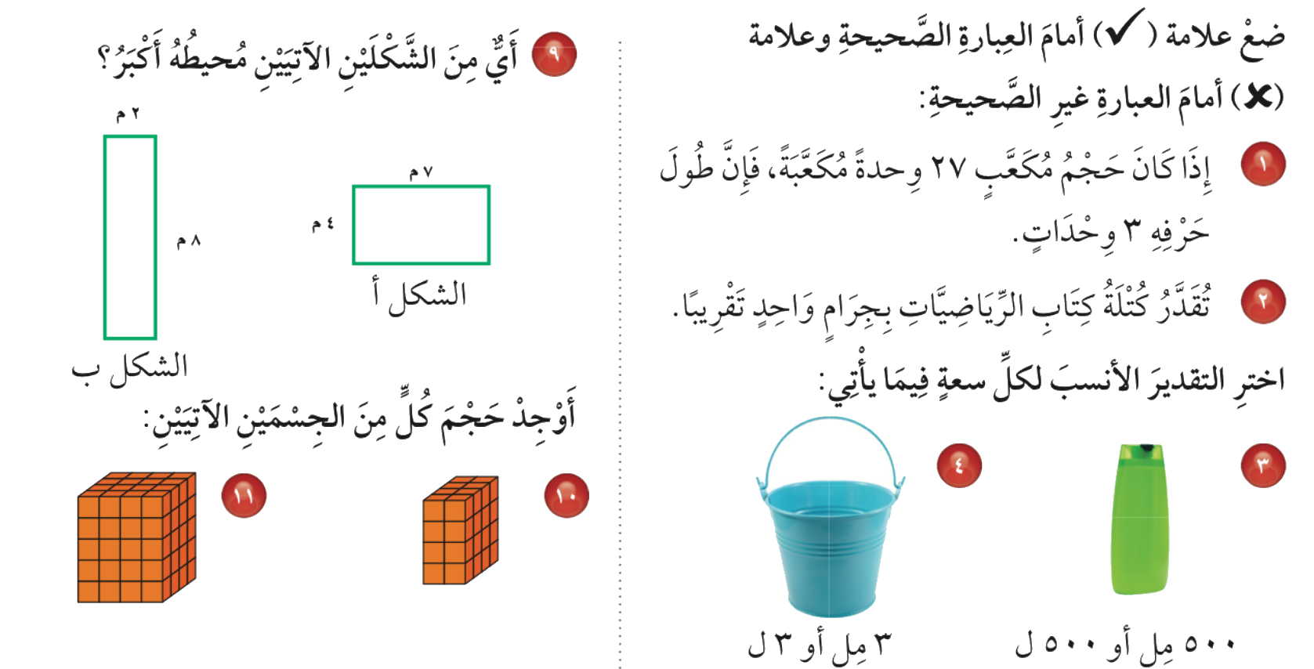
صفحة ٤٧

Slide 3
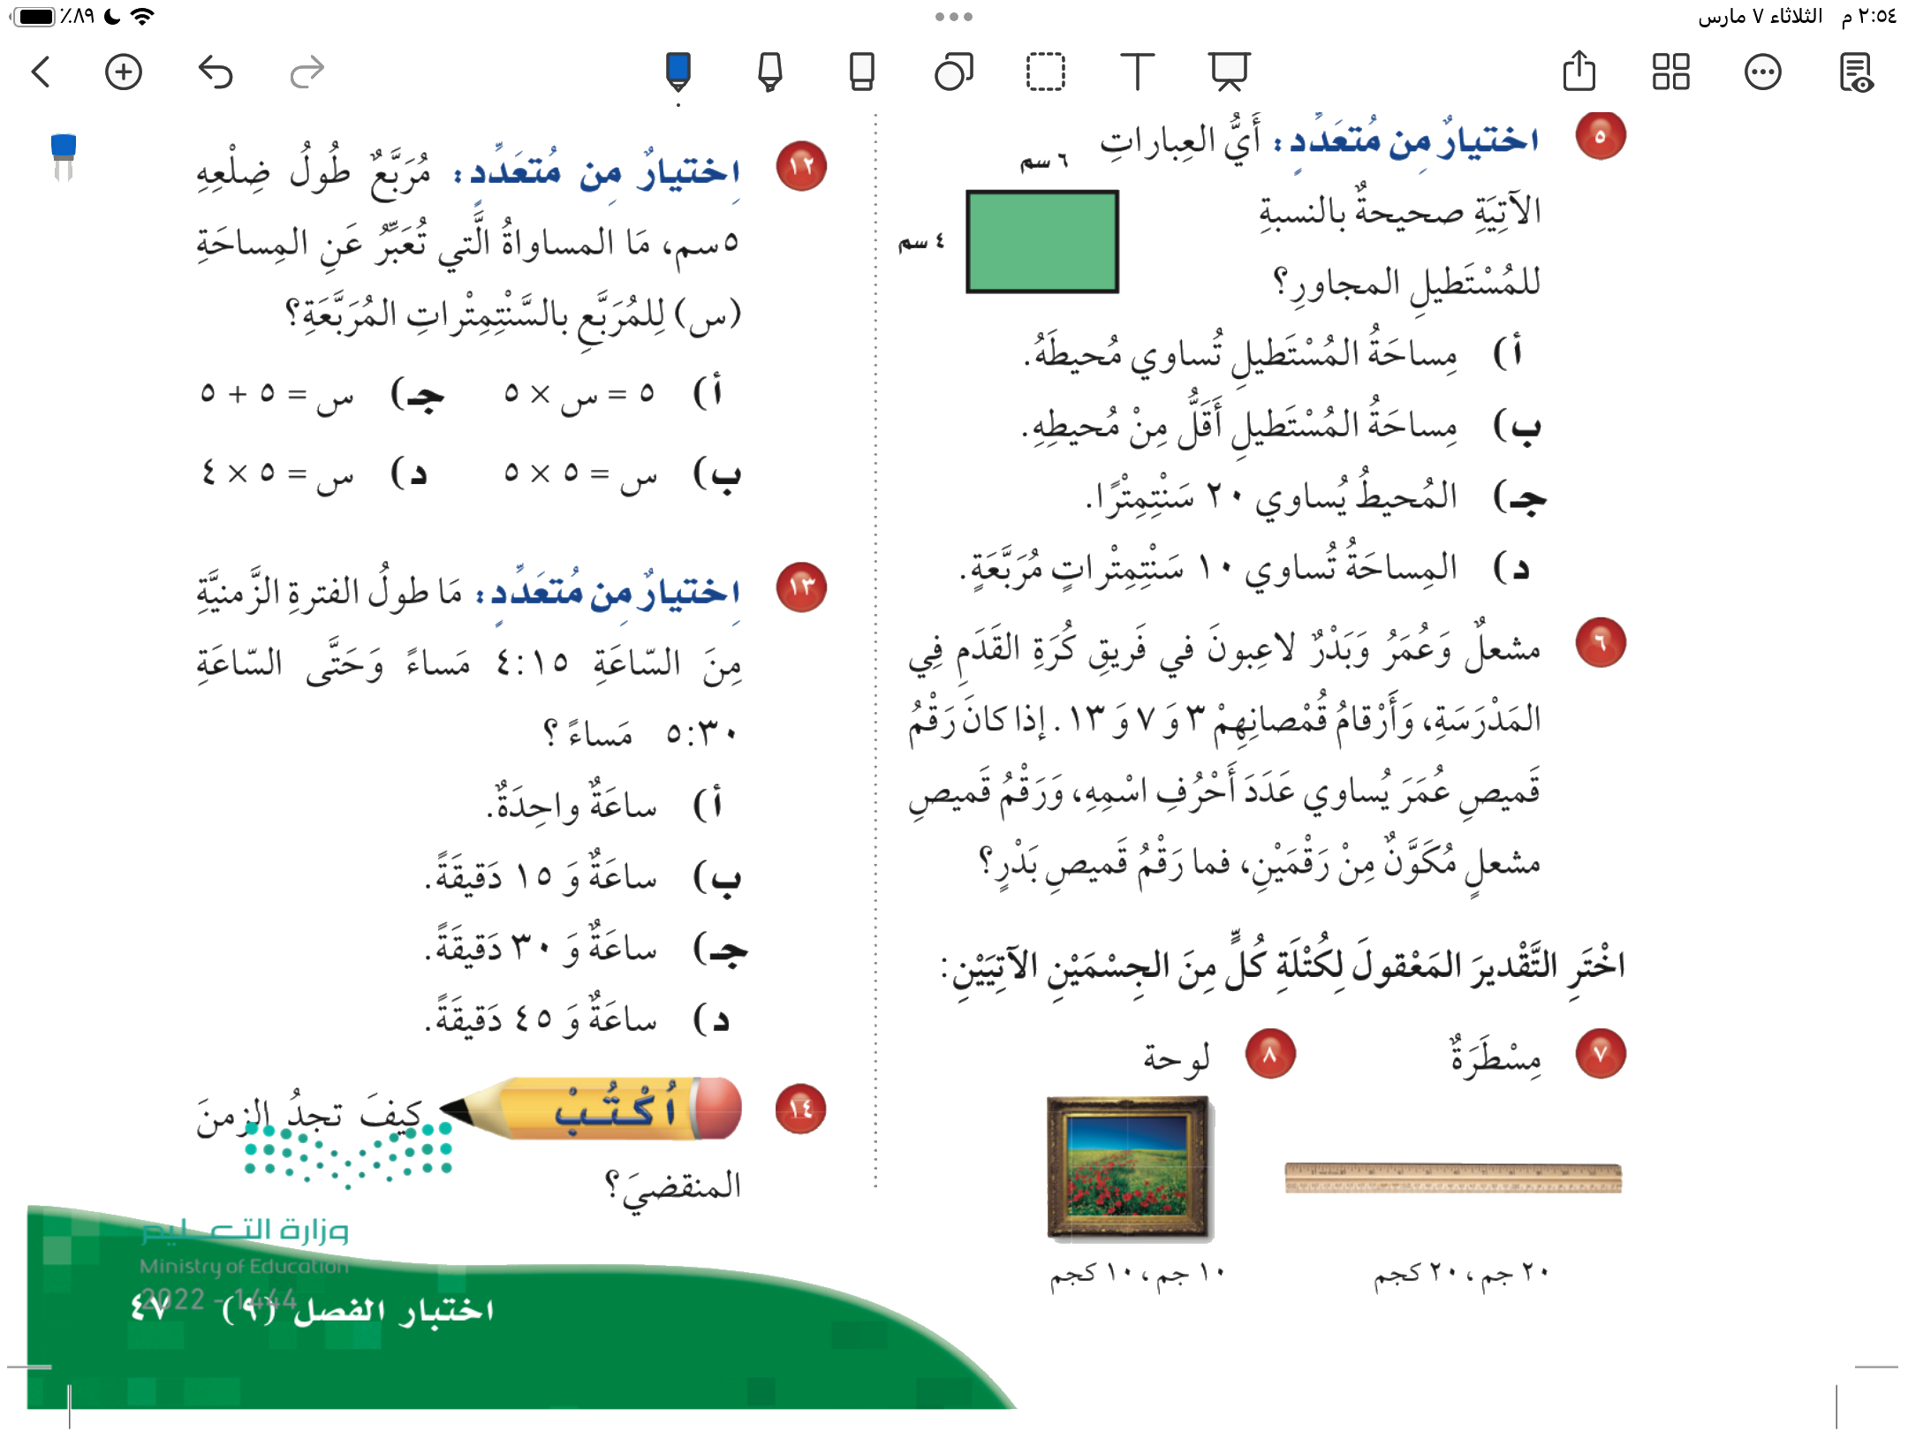
صفحة ٤٧

